Slide 1
Спортивная комиссия Центрального Совета Профсоюза работников РАН: цели, задачи и принципы работы.
Отчет за 2021 г. и планы на 2022 г.
Адамчик Сергей Александрович
Председатель Спортивной комиссии ЦС Профсоюза работников РАН
Москва, ЦС Профсоюза работников РАН, 12-14 апреля 2022 г.

Slide 2
Состав Спортивной комиссии ЦС Профсоюза работников РАН
№ п/п | ФИО | Какую организацию представляет и кем выдвинут
1 | Адамчик Сергей Александрович - председатель | ННРО, Нижегородская область, Н.Новгород
2 | Марухно Андрей Сергеевич | ППО САО РАН, Карачаево-Черкесская республика, п. Нижний Архыз
3 | Мозолев Максим Валерьевич | Профсоюз СО РАН, Новосибирская область, Новосибирск
4 | Ступишин Николай Валериевич | Профсоюз СО РАН, Новосибирская область, Новосибирск
5 | Дымова Майя Александровна | Профсоюз СО РАН, Новосибирская область, Новосибирск
6 | Иванов Олег Геннадьевич | МРОПР РАН, Москва
7 | Хомюк Сергей Витальевич | ТПО ПР РАН, Томская область, Томск
8 | Шилов Александр Сергеевич | ТПО ФИЦ Коми НЦ, Сыктывкар
9 | Яцык Иван Владимирович | ТПО работников КазНЦ РАН, Республика Татарстан, Казань
10 | Зинин Максим Юрьевич | ПРО Профсоюза, Приморский край, Владивосток
11 | Оглобличев Василий Владимирович | ОО «ЕТОПР РАН», Свердловская область, Екатеринбург

Slide 3
ЦЕЛИ И ЗАДАЧИ
пропаганда и популяризация здорового образа жизни, физкультуры и спорта среди сотрудников, прежде всего членов Профсоюза работников РАН (а также членов их семей) учреждений, преимущественно подведомственных Минобрнауки России;
популяризация занятий физической культурой и спортом среди сотрудников, прежде всего членов Профсоюза работников РАН;
выявление сильнейших спортсменов и спортивных команд;
популяризация деятельности и повышение авторитета Профсоюза работников РАН;
Укрепление и расширение партнерских связей с Учредителем (Минобрнауки России) через проведение Академиад;
Обеспечение реализации прав граждан РФ на занятия физической культурой и спортом, развитие спортивного движения в Профсоюзе работников РАН

Slide 4
Основные принципы Академиад
ПРАЗДНИК ЗДОРОВЬЯ, СИЛЫ И КРАСОТЫ
Fair play
ВСЕ ПО-НАСТОЯЩЕМУ: профессиональные судьи, трассы и площадки (стадион им. Раисы Сметаниной, площадки Суперлиги по волейболу);
Возможность побороться между собой «профессионалам»: Who is who?
и получить удовольствие «чайникам»;
Призы, медали, индивидуальные призы лучшим спортсменам, поощрительные призы ветеранам, призы за преодоление себя;
Приглашение звезд спорта и сотрудников учреждений РАН, добившихся заметных результатов в спорте и науке (МС и выше) для участия, приветствий и награждения победителей;
Форма;
Взнос с нечленов профсоюза РАН (индивидуально и команды);
Научная и социальная (Профсоюз работников РАН) повестка в день отдыха;
СТРАНА ДОЛЖНА ЗНАТЬ СВОИХ ГЕРОЕВ: Информация…

Slide 5
УЧАСТНИКИ
Сотрудники (возможно профессиональные спортсмены- действующие или ветераны) и, в некоторых случаях (горные лыжи), члены их семей:
- члены Профсоюза работников РАН (бесплатно);
- нечлены Профсоюза работников РАН (платно- оргвзнос)

Slide 6
АКАДЕМИАДЫ:
беговые лыжи (XV) 275 000 руб.;
горные лыжи и сноуборд (IV) 160 000 руб.;
волейбол (III) 70 000 руб.
3 вида 505 000 руб.
(на 2022 г.)
Организаторы Академиад:
Профсоюз работников РАН;
Совет молодых ученых и специалистов РАН
____________________________________________________
ХОРОШО БЫ:
Молодежные объединения («ОПТИМУС», «КОМПАС»…)
Учредитель (Минобрнауки России);
Российская академия наук…

Slide 7
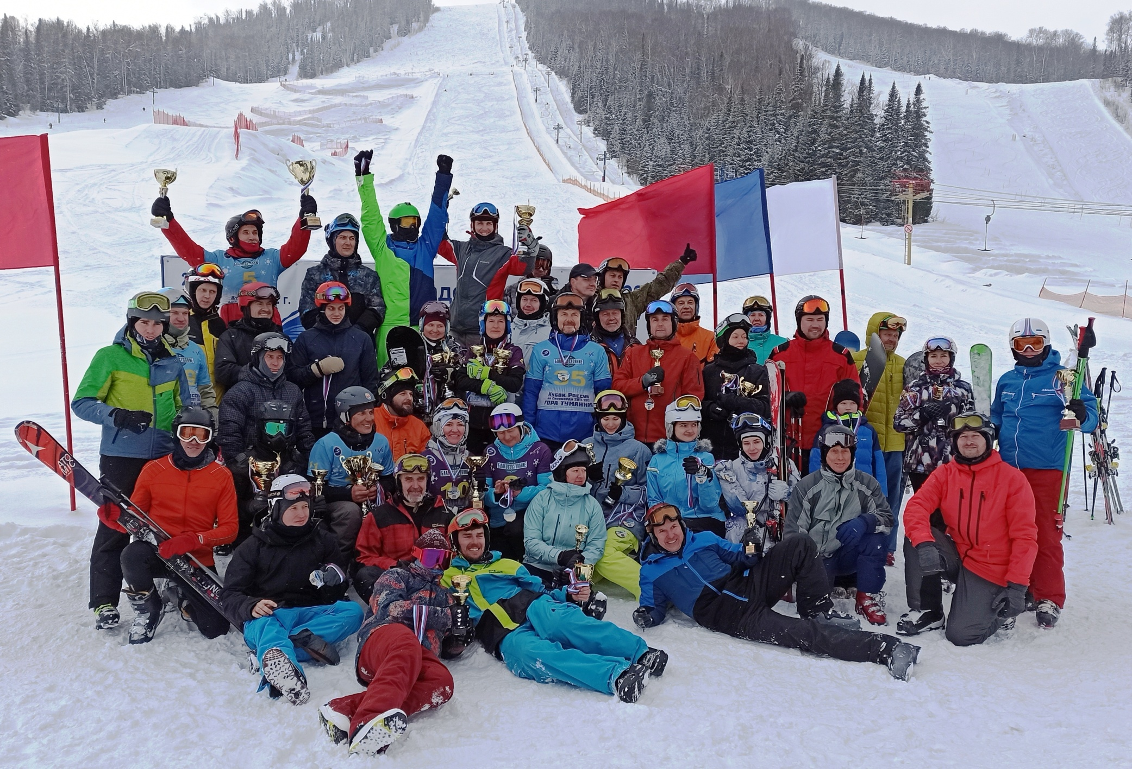
V Академиада горные лыжи и сноуборд (Новосибирск, Томск, Красноярск, Кемерово, Н. Архыз и Н. Новгород)

Slide 8
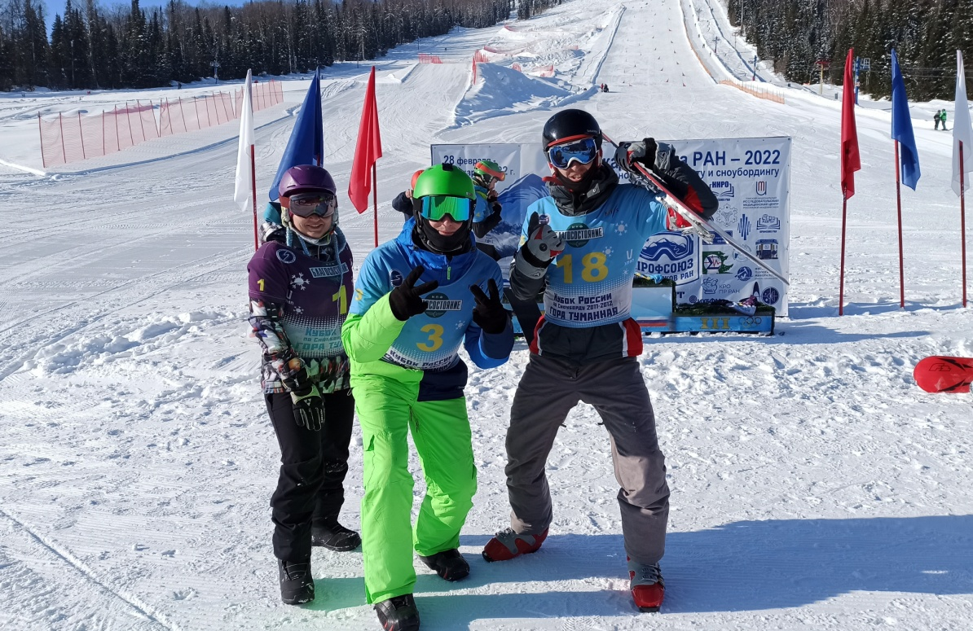
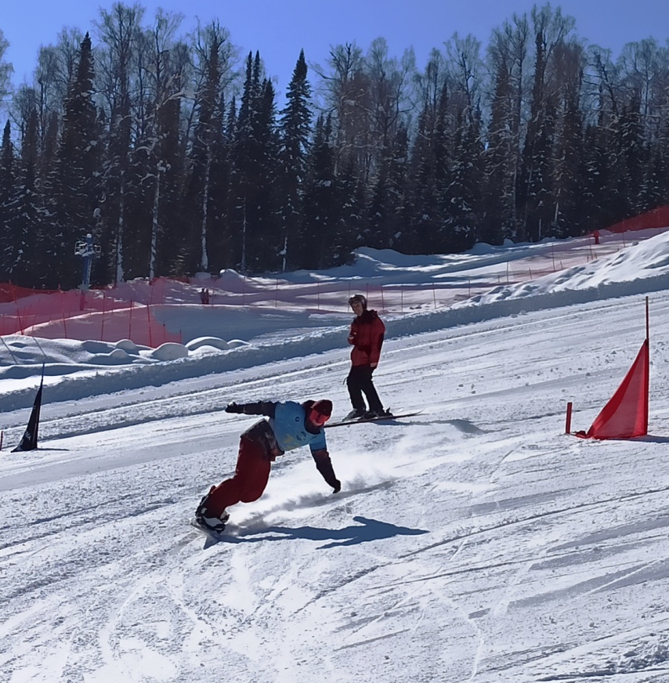
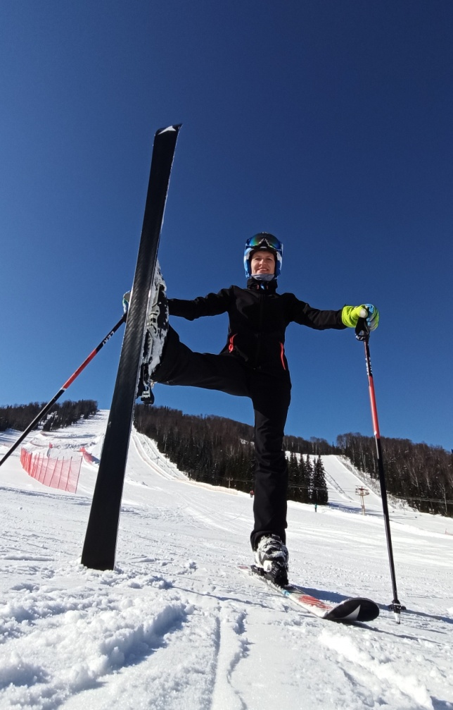
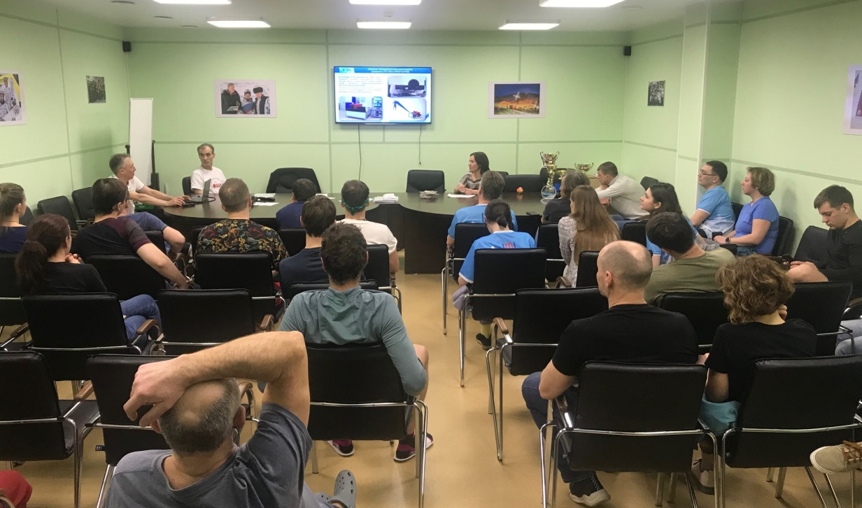

Slide 9
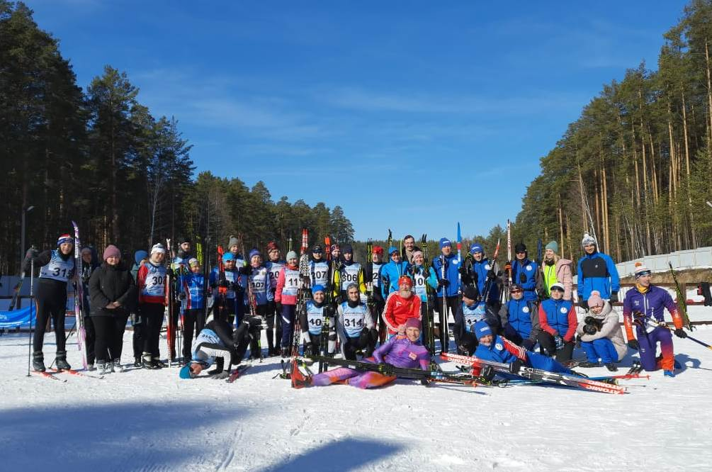
XVI Академиада по лыжам (Москва, Московская область, Новосибирск, Иркутск, Сыктывкар, Кемерово, Красноярск, Уфа, Екатеринбург, Н. Новгород, Пермь, Казань, Томск, Иркутск и Борок)

Slide 10
Виктория Оленева (Москва), Сергей Черный и Николай Григоров (Новосибирск) - чемпионы мира по лыжным гонкам среди ветеранов;
Михаил Буслов (Новосибирск) - призер чемпионата мира и олимпийский чемпион по легкой атлетике среди ветеранов;
Анна Шугай (Новосибирск) - мастер спорта СССР по легкой атлетике (спортивная ходьба)

Slide 11
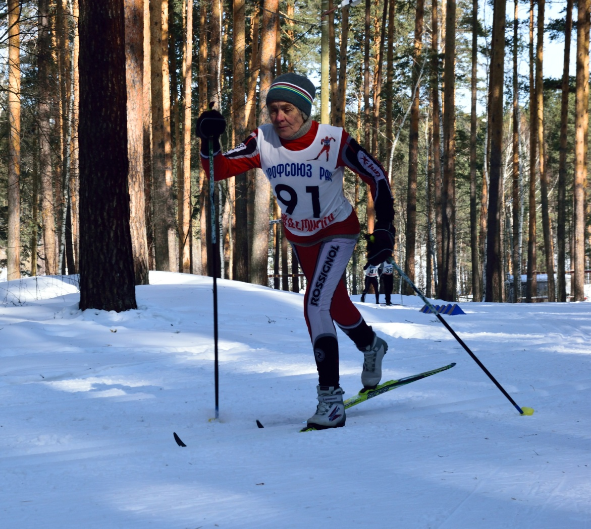
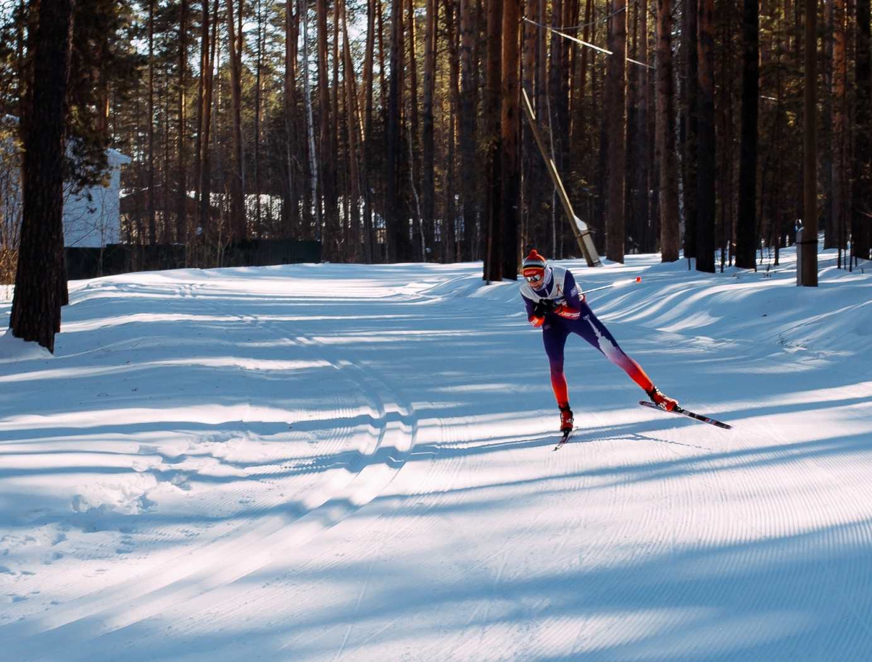
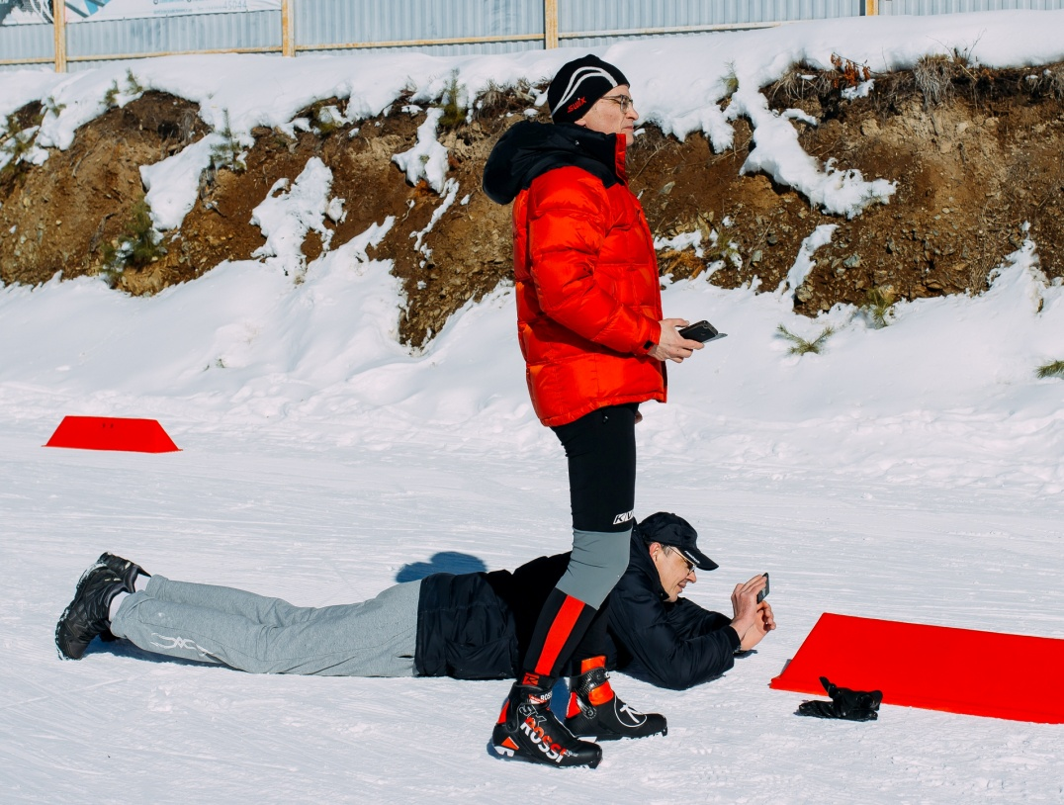
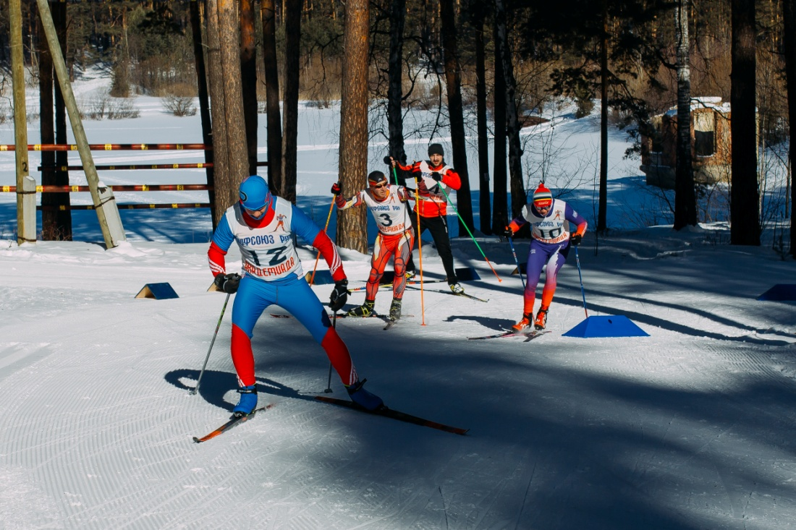

Slide 12
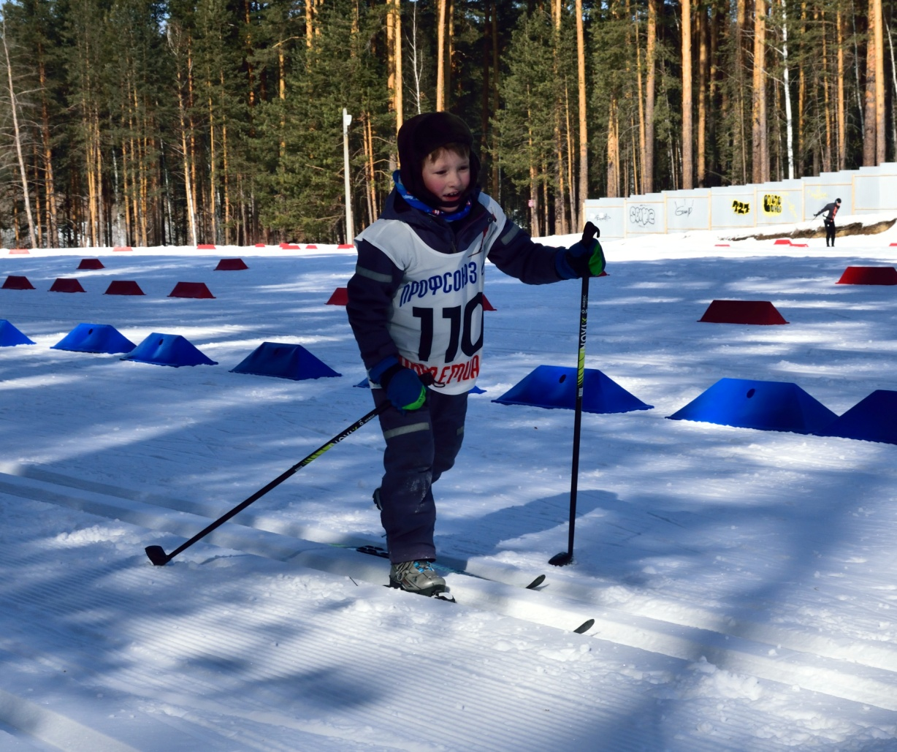
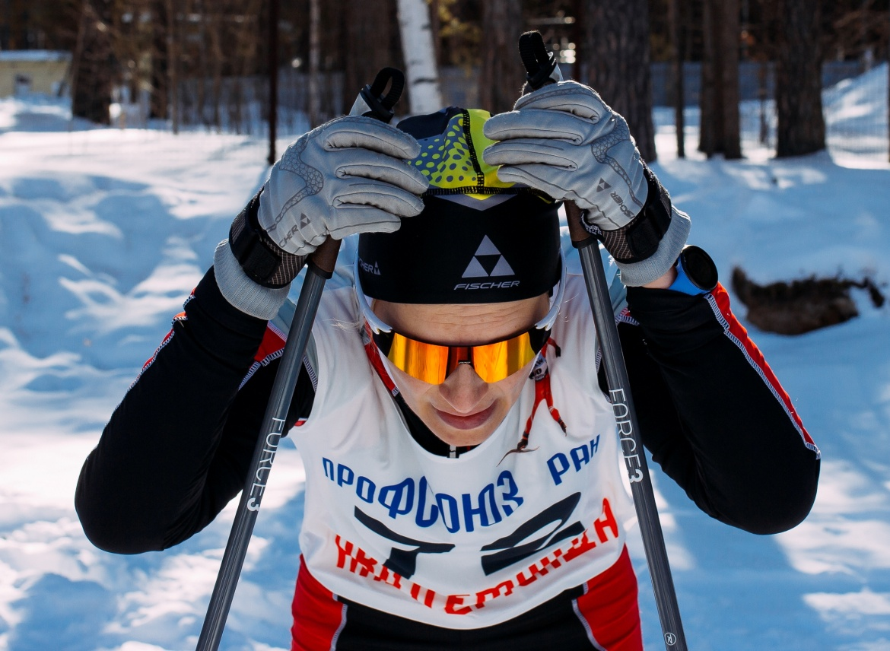
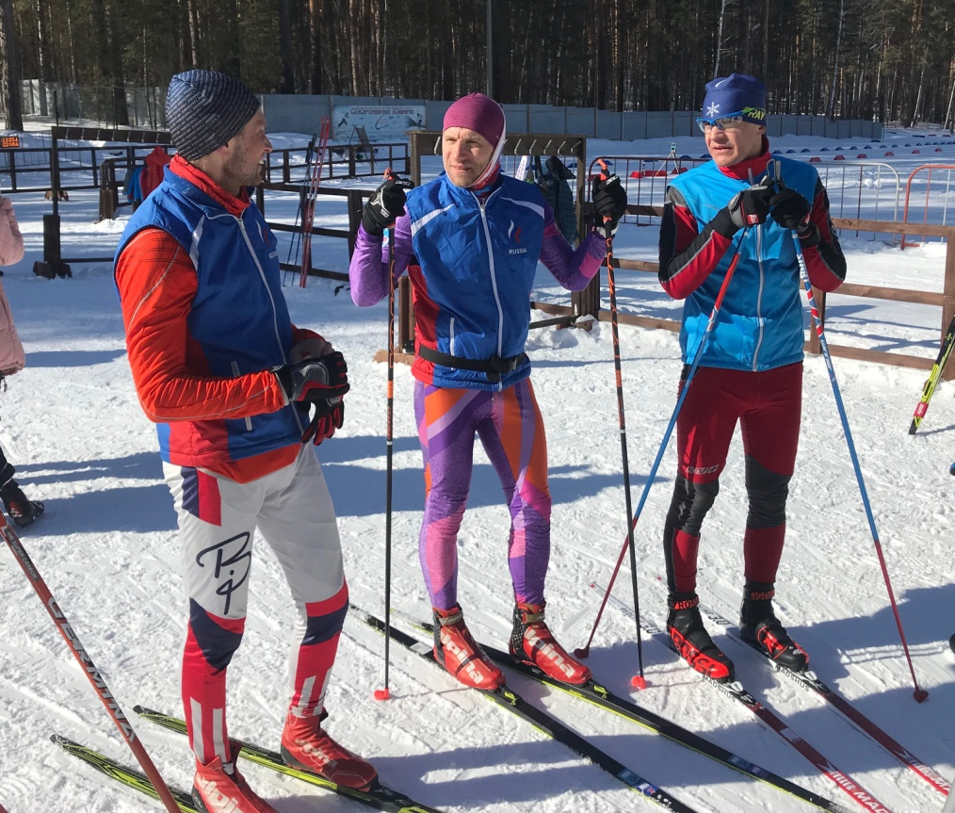
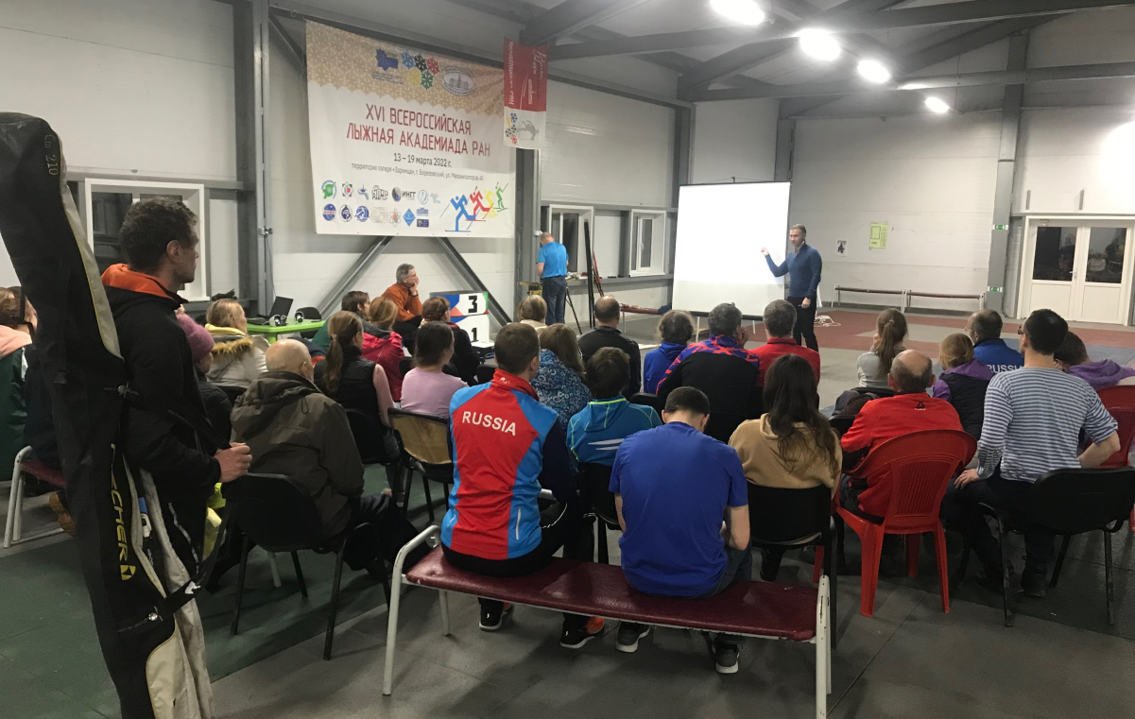

Slide 13
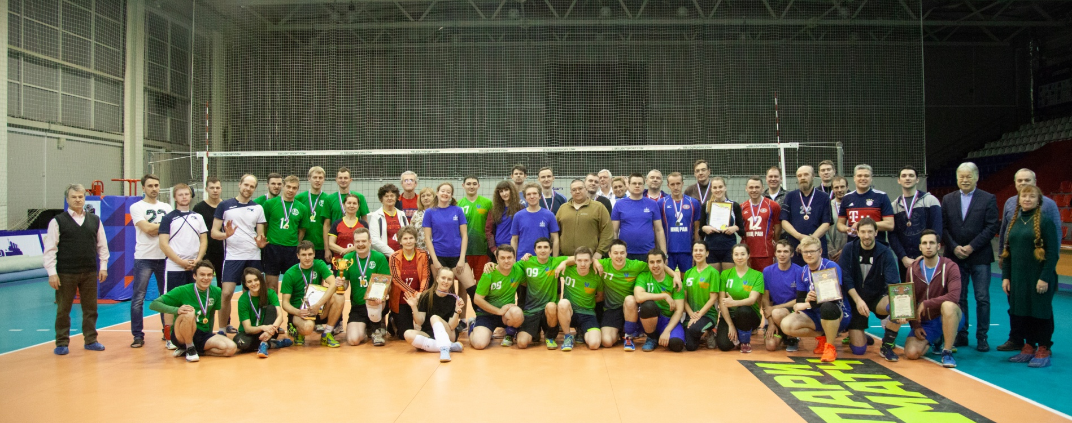
III Академиада волейбол (Казань, Уфа, Нижний Новгород, Новосибирск, Пущино, Черноголовка, Иваново (Саратов, Сыктывкар, Екатеринбург)

Slide 14
Бюджет Академиад
ЦС Профсоюза РАН;
Региональные организации Профсоюза РАН;
Коммерческие взносы с участников (команд и личных)- нечленов Профсоюза РАН ОТКРЫТЫЕ ТУРНИРЫ;
Гранты для некоммерческих организаций (Положение о спортивной комиссии ЦС Профсоюза работников РАН: 2.6. Комиссия участвует в подготовке конкурсных заявок на гранты (от имени Профсоюза и профсоюзных организаций) для проведения соревнований. В случае получения этих грантов- реализует указанные мероприятия);
Спонсоры («Спортмастер», «Декатлон»…)
Учредитель (Минобрнауки России);

Slide 15
Задачи комиссии
1. Расширение перечня видов спорта (на один вид в год?!):
Футбол;
Баскетбол;
Бадминтон;
Настольный теннис;
Шахматы;
Шашки;
Бильярд;
Преферанс…
и географии участников МОСКВА, САНКТ- ПЕТЕРБУРГ
2. Привлечение новых источников финансирования:
Гранты (до 01.06.2022 г.): 1) Фонд президентских грантов (01.09 – 15.10.2022 г., результаты: январь 2023 г., старт: февраль 2023 г., 0,5-10 млн. руб.), 2) Благотворительный фонд Потанина (2 млн. руб.);
Минобрнауки России (до 01.05.2022 г.) (распоряжение Правительства Российской Федерации от 26 апреля 2019 г. № 833-р мотивирование граждан о ведении здорового образа жизни)
ЦЕЛЬ: увеличение численности членов Профсоюза работников РАН

Slide 16
Отчет по работе комиссии (18.11.2021 – 12.04.2022 г.)
Выбран состав секций и их председатели:
- лыжная (предс. О.Г. Иванов, Москва);
- горных лыж и сноубординга (предс. А. С. Марухно, Н. Архыз);
- волейбола (предс. С.А. Адамчик, Н. Новгород);
Проведена V Академиада по горным лыжам и сноубордингу (28 февраля- 02 марта, Таштагол, Кемеровская обл., 54 участника)
Проведена XVI Всероссийская лыжная Академиада РАН (13- 18 марта, Екатеринбург, 66 участников)
Разработано и отправлено на согласование и утверждение в ЦС Профсоюза работников РАН Положение о Спортивной комиссии

Slide 17
Задачи на 2022 г.
Провести Академиады по:
- горным лыжам и сноубордингу (Таштагол, 27.02-04.03),
смета: 172 000 руб., ЦС Профсоюза
бюджет: 177 000 руб. ЦС Профсоюза, 120 000 руб. Профсоюз СО РАН, 30 000 руб. оргвзнос;
- лыжам (Екатеринбург, 13-18.03),
смета: 275 000 руб., ЦС Профсоюза
бюджет: 255 670 руб. ЦС Профсоюза, ЭКОНОМИЯ 19 330 РУБ. 52 000 руб. ЕТОПР РАН;
- волейболу (Казань, начало декабря), смета: 70 000 руб., ЦС Профсоюза
турнир по настольному теннису в рамках XXVII Поволжской Ассамблеи Профсоюза работников РАН (Саратов, сентябрь), 90 000 руб.
Подать заявку в Фонд президентских грантов для НКО (сентябрь- октябрь) и Благотворительный фонд Потанина Заявитель: Профсоюз работников РАН!!!
Инициировать совместные с Минобрнауки России действия по пропаганде оздоровления сотрудников
В срок до 01 октября текущего года утвердить и направить в ЦС Профсоюза план проведения мероприятий и соревнований на 2023 г. с приложением примерной сметы.

Slide 18
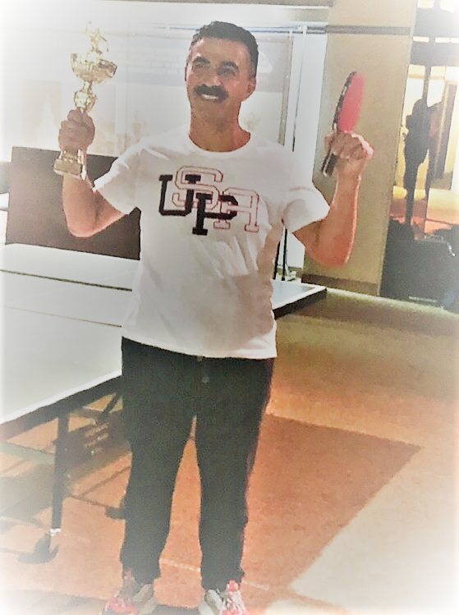
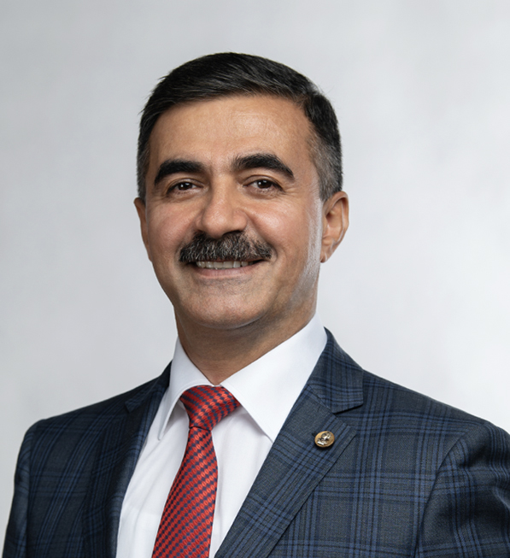
Минобрнауки России
Багиров Вугар Алиевич
Директор Департамента координации деятельности организаций в сфере сельскохозяйственных наук
Приёмная: +7 (495) 547-12-13

Slide 19
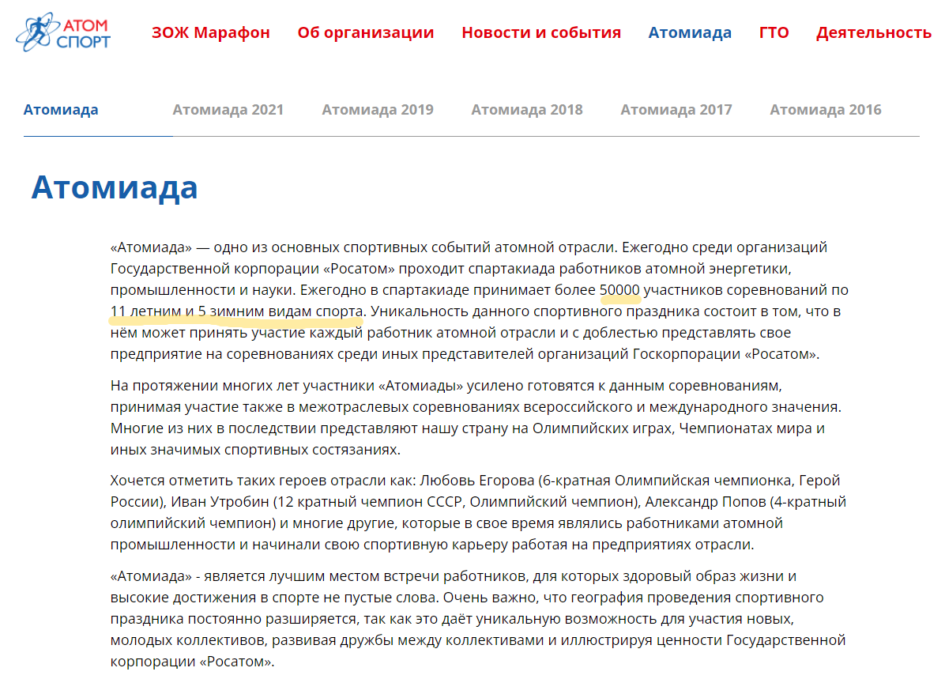
Спартакиады Росатома, Газпрома, Россетей…

Slide 20
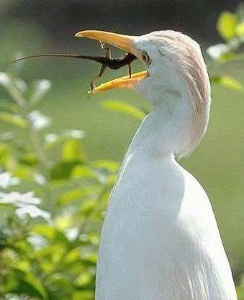
СПАСИБО ЗА ВНИМАНИЕ, СОРАТНИКИ!

